Slide 1
Bcom
Activación de Chqueras
Mayo 2018

Slide 2
Activación de chequeras
Se incrementará la seguridad en la entrega de chequeras, buscando que estas se entreguen desactivadas en sucursal y el cliente active sus talonarios a través del canal de bcom pymes.
Para este proceso la activación del talonario de la chequera se realizará de forma puntual, o sea, por rango de folio.

Slide 3
Opción en Menú:
Servicios
Chequeras
Activación chequera

Slide 4
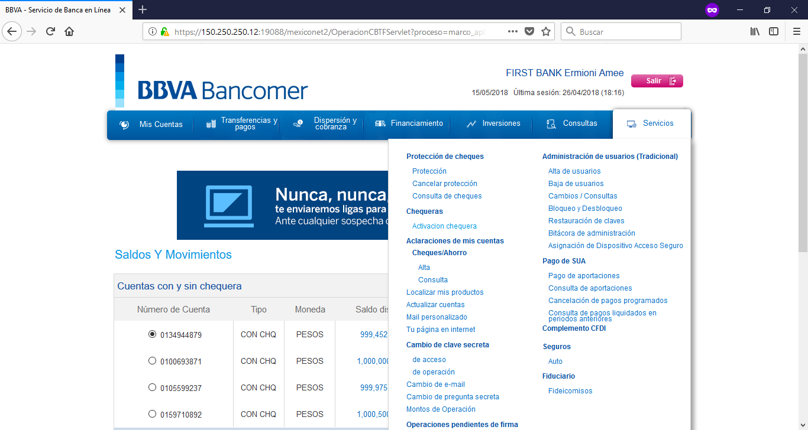
bancomer.com > Servicios > Chequeras > Activación chequera

Slide 5
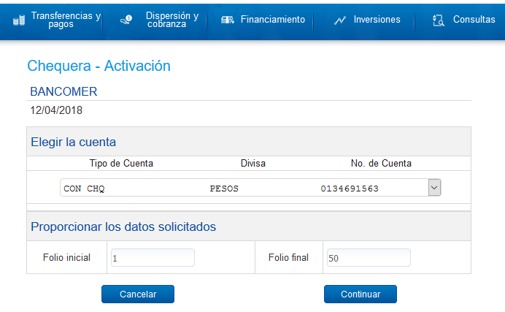
Si el cliente tiene cuentas con chequeras asociadas, éstas se mostrarán en pantalla para que sean seleccionadas y se realice la activación de los talonarios.
Para realizar la activación se elige la cuenta deseada, se ingresa el folio inicial y final del talonario y se presiona en el botón “Continuar”.
Llenar información

Slide 6
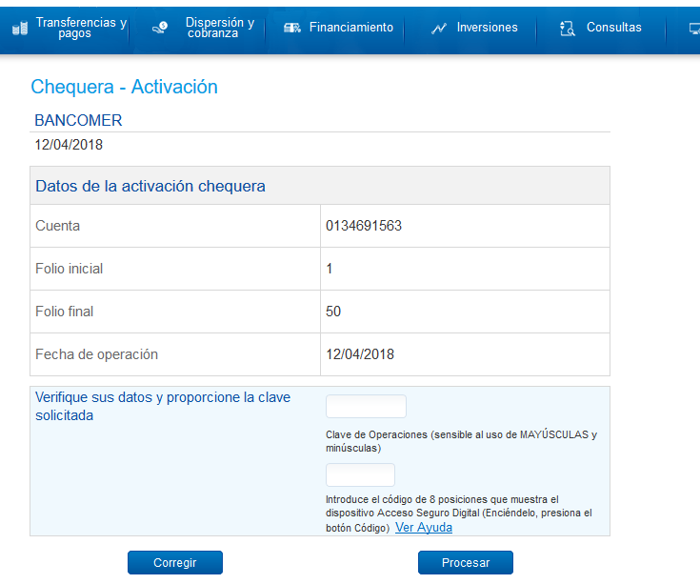
Posteriormente se muestra la información para activar la chequera.
Proporcionar la clave de acuerdo al Instrumento de Seguridad y presionar “Procesar”.
Revisar información

Slide 7
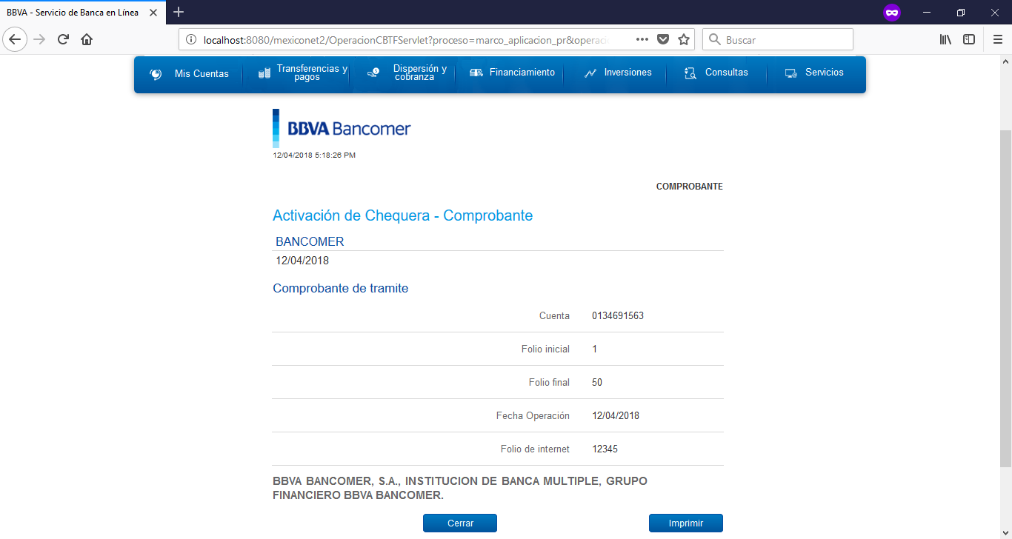
Comprobante de la Activación
Si la activación es exitosa, se muestra el comprobante de la operación en pantalla.
Presionar “Imprimir” para abrir la ventana de impresión, donde se muestran las impresoras instaladas.
Ahí se puede guardar el comprobante en formato pdf.

Slide 8
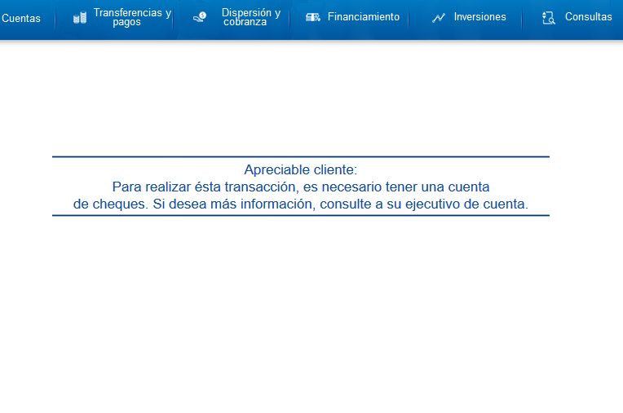
Al seleccionar la opción “Activación chequera” se valida que el cliente tenga cuentas con chequeras asociadas, en caso de no contar con chequeras asociadas se muestra el siguiente mensaje.

Slide 9
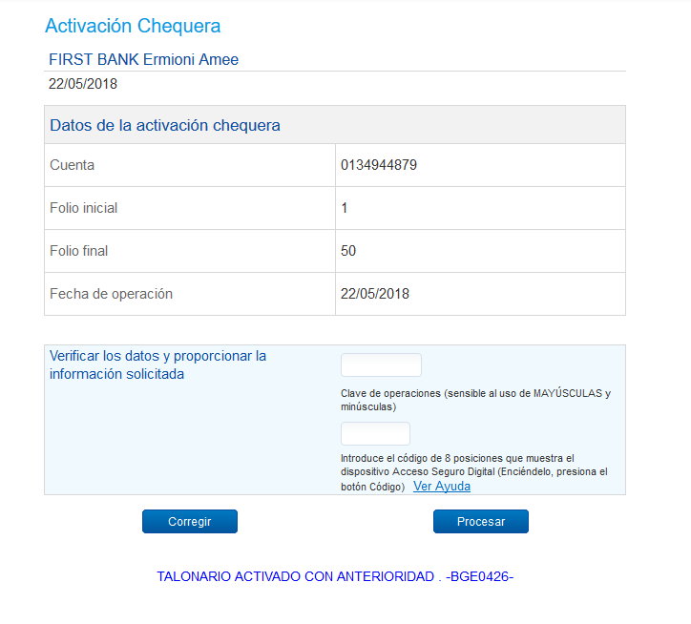
Talonario activado con anterioridad
Si el usuario posteriormente vuelve a activar el mismo rango de folios que se activo anteriormente, se muestra el siguiente mensaje.

Slide 10

Talonario inexistente
Si el usuario desea activar una chequera con un rango de folios que no existen, aparecerá el siguiente mensaje.

Slide 11
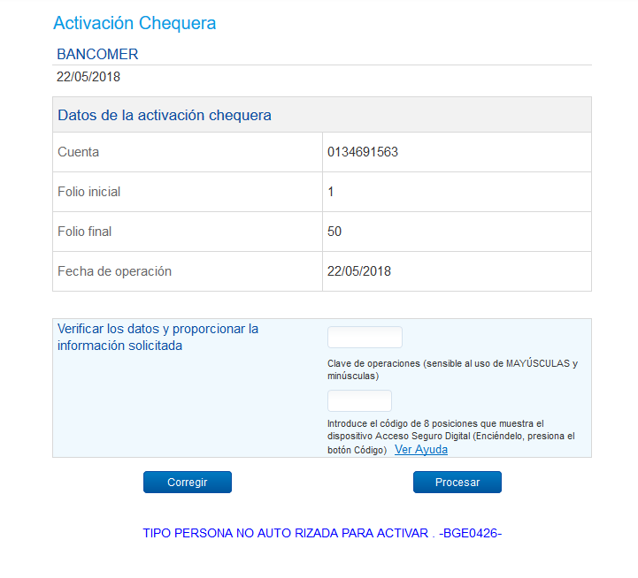
Tipo persona no autorizada
Si la cuenta del usuario es tipo Física, no se permitirá realizar la operación de activación de chequera y se mostrará el mensaje siguiente.

Slide 12

Talonario no entregado
No se podrá activar un rango de un talonario si no ha sido entregado, en este caso aparecerá el siguiente mensaje.

